Slide 1
第五章 薄膜制备
半导体器件制备过程中要使用多种类型的薄膜来达到特定的作用，包括介质膜、半导体膜、导体膜以及超导体膜等。
介质膜：SiO2、Al2O3、TiO2、Fe2O3、PSG、BSG、Si3N4
半导体：Si、Ge、GaAs、GaP、AlN、InAs、V2O3
导体：Al、Ni、Au、Pt、Ti、W、Mo、WSi2、掺杂多晶硅
超导体：Nb3Sn、NbN、Nb4N5
制备薄膜常用的方法有氧化、化学气相沉积以及物理气相沉积等。

Slide 2
第一节 氧化法制备二氧化硅膜
硅暴露在空气中，即使在室温条件下，在表面也能长成一层有40 Å左右的二氧化硅膜。这一层氧化膜相当致密，同时又能阻止硅表面继续被氧原子所氧化，而且还具有极稳定的化学性和绝缘性。正因为二氧化硅具有这样的性质，根据不同的需要，人们制备二氧化硅，用来作为器件的保护层和钝化层，以及电性能的隔离，绝缘材料和电容器的介质膜等。

Slide 3
一、二氧化硅性质
1.物理特性
氧化方法
 | 密度
（g/cm3） | 电阻率
（Ω·CM） | 介电常数 | 介电强度（106V/cm）
干氧 | 2.24～2.27 | 3×1015～2×1016 | 3.4(10KHz) | 9
湿氧 | 2.18～2.21 |  | 3.82(1MHz)
水氧 | 2.00～2.20 | 1015～1017 | 3.2(10KHz) | 6.8～9
热分解沉积 | 2.09～2.15 | 107～108
外延沉积 | 2.3 | 7×1014～8×1014 | 3.54(1MHz) | 5～6

Slide 4
2.化学性质
二氧化硅是硅最稳定的化合物，不溶于水，只能和氢氟酸发生反应。二氧化硅与氢氟酸作用发生如下化学反应：
SiO₂ +HF → H₂ [SiF₆] + H₂O
在生产中利用二氧化硅与氢氟酸反应的性质，完成对二氧化硅腐蚀的目的。对二氧化硅腐蚀速率的快慢与氢氟酸的浓度、温度、二氧化硅的质量以及所含杂质的数量等情况有关。不同方法制备的二氧化硅，其腐蚀速率可能相差很大。

Slide 5
二、二氧化硅的作用
1.作为绝缘介质
2.掩蔽杂质
3.作为表面钝化层

Slide 6
三、热氧化法制备二氧化硅膜
二氧化硅的制备方法有许多种，热氧化、热分解、溅射、真空蒸发、阳极氧化、等离子氧化等。
1.三种热氧化法
硅的热氧化是指在1000℃以上的高温下，硅经氧化生成二氧化硅的过程。热氧化法包括干氧、水氧和湿氧三种方法。

Slide 7
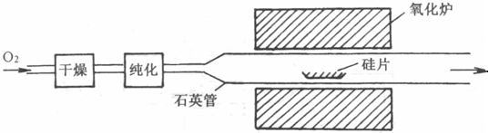
（1）干氧氧化
干氧氧化是在高温下，氧分子与硅直接反应生成二氧化硅。

Slide 8
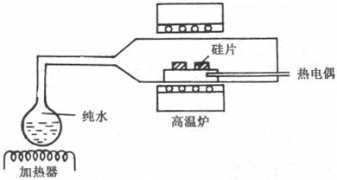
（2）水汽氧化
水汽氧化是指在高温下，硅与高纯水蒸汽反应生成二氧化硅膜。

Slide 9
（3）湿氧氧化
湿氧氧化中，用携带水蒸气的氧气代替干氧。氧化剂是氧气和水的混合物，反应过程如下：氧气通过95℃的高纯水；氧气携带水汽一起进入氧化炉在高温下与硅反应。
湿氧氧化相当于干氧氧化和水汽氧化的综合，其速率也介于两者之间。具体的氧化速率取决于氧气的流量、水汽的含量。水温越高，则水汽含量越大，氧化膜的生长速率和质量越接近于水汽氧化的情况。反之如果水汽含量越小，就越接近于干氧氧化。

Slide 10
2.影响氧化物生长的因素
温度
时间
晶格方向
压强
杂质浓度

Slide 11
四、二氧化硅膜的检测
二氧化硅膜的质量，直接关系到半导体芯片的性能。因此，其质量必须达到预定的要求。氧化膜的质量方面主要要求在表面无斑点、裂纹、白雾和针孔等缺陷；厚度达到规定标准，薄厚均匀；可动离子含量低，符合要求等。

Slide 12
1.二氧化硅膜厚度的测量
比色法
膜的厚度不同，在光的照射下，由于光的干涉，会呈现出不同的颜色。根据干涉次数与颜色，就能估测出膜的厚度。但误差太大，且当膜厚超过7500 Å时，色彩变化不明显，因此仅限于测量1000～7000 Å之间的氧化膜厚度。

Slide 13
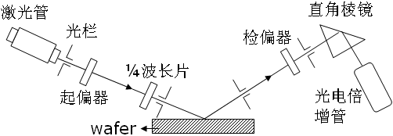
光干涉法
光干涉法需要将氧化膜腐蚀出一个斜面，如图5-3所示，用短波长的单色光垂直入射至斜面处，用显微镜观察斜面处的干涉条纹。根据条纹的个数即可计算出膜的厚度。

Slide 14
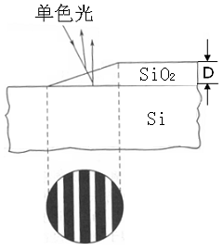
椭偏光法
椭偏光法是用椭圆偏振光照射被测样品，观察反射光偏振状态的改变，从而测出样品上膜的厚度。

Slide 15
2.二氧化硅膜的主要缺陷
膜厚不均匀
表面斑点
针孔
钠离子污染

Slide 16
第二节 化学气相沉积法制备薄膜
一、化学气相沉积概述
沉积也叫积淀，是指在晶圆上沉积一层膜的工艺，沉积薄膜的工艺主要包括化学气相沉积、物理气相沉积。
化学气相沉积(Chemical Vapour Deposition，CVD)是指单独地或综合的利用热能、辉光放电等离子体、紫外光照射、激光照射或其它形式的能源，使气态物质在固体的热表面上发生化学反应，形成稳定的固态物质，并沉积在晶圆片表面上的一种薄膜制备技术。

Slide 17
用CVD法沉积薄膜，实际上是从气相中生长晶体的物理-化学过程。对于气体不断流动的反应系统，其生长过程可分为下列步骤：
①参加反应的气体混合物被输送到衬底表面；
②反应物分子由主气流扩散到衬底表面；
③反应物分子吸附在衬底表面上；
④吸附分子与气体分子之间发生化学反应，生成硅原子和化学反应副产物，硅原子沿衬底表面迁移并结合进入晶体点阵中；
⑤反应副产物分子从衬底表面解析；
⑥副产物分子由衬底表面扩散到主气体流中，然后被排出沉积区。

Slide 18
化学气相沉积反应必须满足三个挥发性标准：
(1) 在沉积温度下，反应剂必须具备足够高的蒸汽压，使反应剂以合理的速度引入反应室。如果反应剂在室温下都是气体，则反应装置可以简化；如果在室温下挥发性很低，则需要用携带气体将反应剂引入反应室，在这种情况下，接反应器的气体管路需要加热，以免反应剂凝聚。
(2) 除沉积物质外，反应产物必须是挥发性的。
(3) 沉积物本身必须具有足够低的蒸汽压，使反应过程中的沉积物留在加热基片上。

Slide 19
二、化学气相沉积的主要反应类型
CVD是建立在化学反应基础上的，要制备特定性能材料首先要选定一个合理的沉积反应。用于CVD技术的化学反应主要有六大类：热解反应、氢还原反应、复合还有反应、氧化反应和水解反应、金属还原反应以及生成氮化物和碳化物的反应。

Slide 20
1.热分解反应
热分解反应是最简单的沉积反应，利用热分解反应沉积材料一般在简单的单温区炉中进行，其过程通常是首先在真空或惰性气氛下将衬底加热到一定温度，然后导入反应气态源物质使之发生热分解，最后在衬底上沉积出所需的固态材料。热分解发可应用于制备金属、半导体以及绝缘材料等。
最常见的热分解反应有四种包括：氢化物分解、金属有机化合物的热分解、氢化物和金属有机化合物体系的热分解、其他气态络合物及复合物的热分解。

Slide 21
2.氢还原反应
氢还原反应的优点在于反应温度明显低于热解反应，其典型应用是半导体技术中的硅气相外延生长。
氢还原反应主要是从相应的卤化物中制备出硅、锗、钼、钨等半导体或金属薄膜，另外还有反应还可以作为辅助反应用于其他形式的反应中，抑制氧化物和碳化物的出现。

Slide 22
3.复合还原反应
复合还原反应主要用于二元化合物薄膜的沉积，如氧化物、氮化物、硼化物、硅化物薄膜的沉积，典型的离子为TiB2薄膜的制备。

Slide 23
5.金属还原反应
许多金属如锌、镉、镁、钠、钾等有很强的还原性。这些金属可用来还原钛、锆的卤化物。在化学气相沉积中使用金属还原剂，其副产的卤化物必须在沉积温度下容易挥发，这样所沉积的薄膜才有较好的纯度。最常用的金属还原剂是锌，锌的卤化物易于挥发。

Slide 24
6.生成氮化物和碳化物的反应
碳化物的沉积通常通过卤化物和碳氢化物相互反应获得。
在氮化物的沉积过程中，氮的来源主要是通过氨气的分解来提供的，最典型的应用时氮化硅的沉积。

Slide 25
三、化学气相沉积反应的激活能
化学气相沉积反应所需要的激活能通常来源于热能、等离子体和激光等。
1.热能激活方式
热能激活方式的化学气相沉积需要一定的热能，即反应环境需达到一定温度，通常所需的温度与反应气体压力有关，压力越小，所需的温度越高。化学气相沉积根据反应气体压力可分为常压化学气相沉积（简称APCVD）和低压化学气相沉积（简称LPCVD）。

Slide 26
常压化学气相沉积
常压化学气相沉积是半导体制造工业中早期用来沉积氧化层和硅外延层的，现在仍然使用。常压化学气相沉积是指在大气压下进行的一种化学气相沉积的方法，反应温度介于300～500℃。这种工艺所需的系统简单，反应速度快，并且沉积速率可超过10000Å/min，特别适于介质积，但是它的缺点是均匀性较差，气体消耗量大，且台阶覆盖能力差，所以常压化学气相沉积一般用在厚的介质沉积。

Slide 27
（2）低压化学气相沉积
随着半导体工艺特征尺寸的减小，对薄膜的均匀性要求及膜厚误差要求的不断提高，出现了低压化学气相沉积。低压化学气相沉积就是将反应室内的压强降至0.2～2 Torr，反应温度介于500～900℃。相对常压化学气相沉积来讲，低压化学气相沉积薄膜厚度均匀性好、台阶覆盖性好、沉积速率快、生产效率高、沉积的薄膜性能更好，因此应用更广泛。低压化学气相沉积经常用于多晶硅、氮化硅膜、氧化铝以及某些金属膜的沉积。

Slide 28
2.等离子体激活方式
采用等离子体作为激活方式的化学气相沉积称为等离子体增强化学气相沉积(PECVD)。等离子体增强化学气相沉积是指在低真空条件下，利用直流电压（DC）、交流电压（AC）、射频（RF）、微波（MW）或电子回旋共振（ECR）等方法实现气体辉光放电，在沉积反应器中产生等离子体。由于等离子体中正离子、电子在电场的作用下能量提高，加速运动，这些带电粒子与中性反应气体分子不断碰撞，使反应气体电离或被激活成为活泼的活性基团，很容易成膜，可以大大降低沉积温度。

Slide 29
激光激活方式
采用激光作为激活方式的化学气相沉积称为激光增强化学气相沉积。随着高新技术的发展，采用激光增强化学气相沉积也是常用的一种方法。

Slide 30
四、几种薄膜的CVD制备
1.SiO₂薄膜
将含硅的化合物进行热分解，在晶圆表面沉积一层二氧化硅膜，这种工艺中，硅不参加反应，只起到衬底的作用，而且氧化温度很低，又称为“低温沉积”工艺。含硅的化合物有两种：烷氧基硅烷和硅烷。

Slide 31
烷氧基硅烷分解法
烷氧基硅烷分解法是一种含有硅与氧的有机硅化物，通常使用四乙氧基硅烷，本身在室温下为液体，使用时要加热(40～70OC)以提高其饱和蒸气压，分解成为SiO₂层。

Slide 32
硅烷分解法
硅烷分解法是将硅烷在氧气气氛中加热，反应生成二氧化硅，沉积在晶圆上，这种方法生成的氧化膜质量较好，生长温度也较低。

Slide 33
2.Si₃N₄薄膜
Si₃N₄是一种在半导体器件及集成电路制作工艺中常见的薄膜，主要用作SiO₂的刻蚀掩膜。由于Si₃N₄不易被氧所渗透，这层掩膜还可以在进行场氧化层制作时，作为防止晶片表面的活动区域被氧化的保护层。除了这种应用外，因为Si₃N₄对于碱金属离子的防堵能力也很好，且不易被水气分子所渗透，实验广泛地用作半导体器件集成电路的保护层。制作Si3N4采用LPCVD和PECVD均可。

Slide 34
3.多晶硅薄膜
利用多晶硅替代金属铝作为MOS器件的栅极是MOS集成电路技术的重大突破之一，它比利用金属铝作为栅极的MOS器件性能得到很大提高，而且采用多晶硅栅技术可以实现源漏区自对准离子注入，使MOS集成电路的集成度得到很大提高。多晶硅是在低压反应炉中(600～650OC)用硅烷热分解而得到的。

Slide 35
第三节 物理气相沉积法制备薄膜
物理气相沉积（PVD）是以物理方式进行薄膜沉积的一种技术，金属薄膜一般都是用这种方法沉积的。PVD主要有三种技术：真空蒸发、溅射以及分子束外延生长。

Slide 36
1.真空蒸发
在早期，金属薄膜都是通过物理蒸发沉积形成的。目前真空蒸发技术一般被用在分立元件或较低集成度电路的金属沉积上。
真空蒸发就是在真空室中，把所要蒸发的金属加热到相当高的温度，使其原子或分子获得足够的能量，脱离金属材料表面的束缚而蒸发到真空中，沉积在基片表面形成一层薄的金属膜。

Slide 37
2.溅射
溅射是利用等离子体轰击被溅射物质使其原子或分子逸出，沉积到基片表面形成薄膜的一种物理气相沉积方法。溅射具有以下优点：可实现大面积基片膜层的均匀沉积；膜的厚度、台阶覆盖能力等特性的可控性好；可不改变合金成分进行薄膜沉积；可通过溅射清除掉基片表面的沾污的自然氧化层。

Slide 38
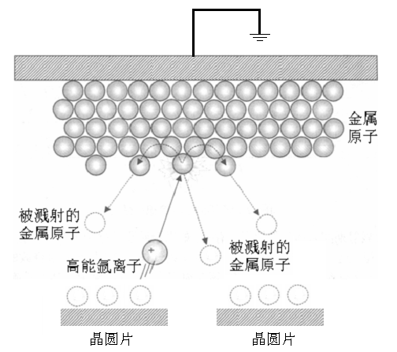
在真空反应室中，由镀膜所需的金属构成的固态厚板被称为靶材(target)，它是电接地的。向高真空反应室内通入放电所需的惰性气体；在高空电场作用下使气体放电，产生大量离子；离子在电场作用下加速能量升高，以高速去轰击靶材料；离子的动能高于材料的原子、分子结合能，使靶材料的原子或分子逸出；逸出的原子或分子飞向基片，在基片表面沉积成膜。

Slide 39
3.分子束外延生长
在高超真空系统中，加热薄膜组分元素，使之形成定向分子束流，将分子束流射向具有适当温度的衬底，沉积于衬底表面形成薄膜的一种物理沉积方法。其突出的优点在于能生长极薄的单晶膜层，能精确控制膜厚、组分和掺杂。

Slide 40
第四节 金属化及平坦化
金属化，就是通过真空蒸发或溅射等方法形成金属膜，然后通过光刻、刻蚀，把金属膜的连接线刻画形成金属膜线，这是构成器件功能的关键。
平坦化就是将晶圆表面起伏不平的介电层加以平坦的工艺。经过平坦化处理后的介电层无悬殊的高低落差，这样，很容易进行接下来的第二层金属内连线制作，而且导线图案比较准确。

Slide 41
一、金属化
若只是简单的将金属和半导体连接在一起，接触区就会出现整流效应，这种附加的单向导电性，使得晶体管或集成电路不能正常工作。要使接触区不存在整流效应，就是要形成欧姆接触。

Slide 42
1.欧姆接触
良好的欧姆接触应满足以下的条件：电压与电流之间具有线性的对称关系；接触电阻尽可能低，不产生明显的附加阻抗；有一定的机械强度，能承受冲击、震动等外力的作用。
形成欧姆接触的方法有三种：半导体高掺杂的欧姆接触、低势垒高度的欧姆接触和高复合中心欧姆接触。

Slide 43
半导体高掺杂的欧姆接触
在器件制造中常使用半导体高掺杂接触方法。由于隧道穿过几率与势垒高度密切相关，而势垒高度又取决于半导体表面层的掺杂浓度。势垒越窄，遂穿效应越明显，而势垒的宽度取决于半导体的掺杂浓度，掺杂浓度越高，势垒越窄。因此，只要控制好半导体的掺杂浓度，就可以得到良好的欧姆接触。当掺杂浓度越高，通常大于1019 /cm3时，半导体表面势垒高度很小，载流子可以以隧道方式穿过势垒，从而形成欧姆接触。该方式的接触电阻是随掺杂浓度变化而变化的。

Slide 44
低势垒高度的欧姆接触
低势垒高度的欧姆接触是一种肖特基接触，比如铂与P型硅的接触。当金属功函数大于P型功函数，而小于N型硅功函数时，金属-半导体接触即可形成理想的欧姆接触。但是，由于金属-半导体界面的表面态的影响，使得半导体表面感应空间电荷区层，形成接触势垒。因此，在半导体表面掺杂浓度较低时，很难形成较理想的欧姆接触。

Slide 45
高复合中心欧姆接触
当半导体表面具有较高的复合中心密度时，金属-半导体间的电流传输主要受复合中心所控制。高复合中心密度会使接触电阻明显减小，伏安特性近似对称，在此情况下，半导体也可以与金属形成欧姆接触。

Slide 46
随着微电子器件特征尺寸越来越小，硅片面积越来越大，集成度水平越来越高，对互连和接触技术的要求也越来越高。除了要求形成良好的欧姆接触，还要求布线材料满足以下要求：
(1) 电阻率低，稳定性好；
(2) 可被精细刻蚀，具有抗环境侵蚀的能力；
(3) 易于沉积成膜，粘附性好，台阶覆盖好；
(4) 具有很强的抗电迁移能力，可焊性良好。

Slide 47
2.合金工艺
合金法又叫烧结法，这种方法不仅可以形成欧姆接触，而且也可制备PN结。合金时，将金属放在晶圆上，装进模具，压紧后，在真空中加热到熔点以上，合金溶解与晶圆凝固而结合在一起，形成欧姆接触，合金完成。整个过程分为升温、恒温、降温三个阶段。

Slide 48
二、平坦化
随着集成电路的集成度的增加，晶圆表面无法提供足够的面积来制作所需的内连线，特别是一些十分复杂的产品，如微处理器等，需要更多层的金属连线才能完成微处理器内各个元件间的相互连接，这样两层以至于多层内连线就出现了。多层内连线在连接过程中，除插塞处外，必须避免一层金属线与另一层金属线直接接触而发生短路现象，金属层之间必须用绝缘体加以隔离。

Slide 49
用来隔离金属层的这层介电材质，称为“金属间介电层”。金属间介电层的制作涉及到溅射、CVD、光刻、刻蚀等诸多工艺技术。要获得平坦的介电层是很困难的，而且容易发生孔洞现象。并且，介电层沉积随着金属层表面变得高低不平，因为沉积层不平坦，又将使得接下来的第二层金属层的光刻工艺在曝光聚焦上有困难，而影响光刻影像传递的精确度，给刻蚀也带来难度。集成电路的多层布线势在必行，于是平坦化就成为了新出现的一种工艺技术。

Slide 50
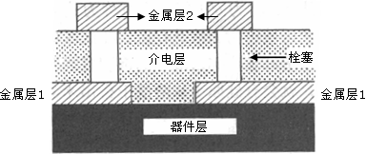
常用的介电层材料有硼磷硅玻璃(BPSG)、SiO₂和Si₃N₄，其中SiO₂使用得最普遍。

Slide 51
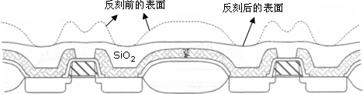
平坦化技术包括反刻法、玻璃回流法、旋涂膜层以及化学机械平坦化法。
1.反刻法
反刻法，是先沉积一层牺牲层来填充晶圆表面的空洞和凹槽，然后再用干法刻蚀技术刻蚀掉牺牲层，通过比低处图形快的刻蚀速率刻蚀掉高处图形达到平坦化的效果。刻蚀直到待刻材料达到最后的厚度，而且牺牲层材料仍然填充着晶圆表面的凹槽。

Slide 52

2.玻璃回流法
玻璃回流是在高温下对掺杂氧化硅加热，使其流动，从而达到局部平坦化的效果。例如，使用硼磷硅玻璃（BPSG）在温度850℃的氮气环境下退火，硼磷硅玻璃流动性可以获得平坦化也可填充孔洞。

Slide 53
3.旋涂膜层法
旋涂膜层是在晶圆表面旋涂不同液体材料以获得平坦化的一种技术，主要用于0.35μm及以上尺寸的器件平坦化与缝隙填充。这种方法的平坦化效果与溶液的成分、分子重量等因素都有关。旋涂的材料可以是光刻胶、掺杂二氧化硅或各种树脂。旋涂后通过烘烤蒸发掉溶剂，留下氧化硅填充低处的间隙，为了进一步填充表面的缝隙，可采用CVD法再沉积一层氧化硅。

Slide 54
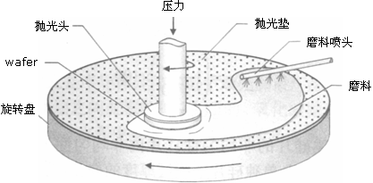
4.化学机械平坦化法
化学机械平坦化法（CMP），是利用晶圆和抛光头之间的运动来平坦化的，通过比去除低处图形快的速度去除高处图形来获得平坦的表面。抛光头与晶圆之间有磨料，利用加压使得磨料与晶圆表面相互作用达到平坦化的效果。CMP的抛光精度比较高，是目前使用最广泛的平坦化技术。

Slide 55
磨料和抛光垫是抛光过程的消耗品，它们对化学机械抛光的质量影响非常大，必须严加控制。
磨料由研磨颗粒和化学药品混合而成，常用的磨料有氧化物磨料、金属钨磨料以及金属铜磨料等。氧化物磨料是用于氧化物介质抛光的磨料，它是一种含有超精细硅胶颗粒的氢氧化钾或氢氧化铵溶液；金属钨磨料的研磨颗粒是氧化铝粉末或硅胶；金属铜磨料中需加入氢氧化铵和氧化铝的合成物，再用研磨颗粒磨去。

Slide 56
在化学机械平坦化法中决定抛光速率和平坦程度的重要部件是抛光垫。抛光垫通常用聚亚胺脂做成，聚亚胺脂有类似海绵的机械弹性和吸水特性。抛光垫中的小孔对磨料的传输和抛光均匀性都有帮助。在完成一些晶圆的抛光后，抛光垫的表面会变得平坦光滑，这样，抛光垫对颗粒的控制能力降低，而且抛光速率会降低。因此，使用过程中，抛光垫需要定期更换。

